Slide 1
TEAM BITSO
랜드마크 인증을 위한 Yolo 성능 개선
BITSO
이윤석, 김태경, 박건하, 정규철, 진채영
2022 인공지능혁신공유대학 사업 성과공유회 발표
일시 : 2022.12.22(목)
Notes:
안녕하세요 전자공학부 학생들로 구성된 빛소 팀 팀장 이윤석입니다. 발표 시작하겠습니다.

Slide 2



PARTICIPANTS
Notes:
저희 팀은 학생팀 빛소, 기업 플래시 21, 말리페티 교수님의 연구실이 함께 프로젝트를 진행하였습니다.

Slide 3
문제 및 목표 원인 분석 문제 해결 과정 최종 결과
C O N T E N T S
01
02
03
04
Notes:
발표순서는 연구 과제 및 목표, 원인 분석, 문제해결 과정, 최종 결과 순으로 발표하겠습니다

Slide 4
01. 문제 및 목표
Notes:
먼저 연구 과제 및 목표입니다.

Slide 5
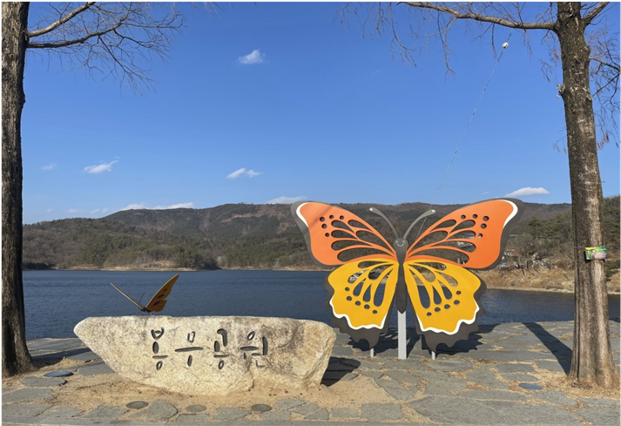
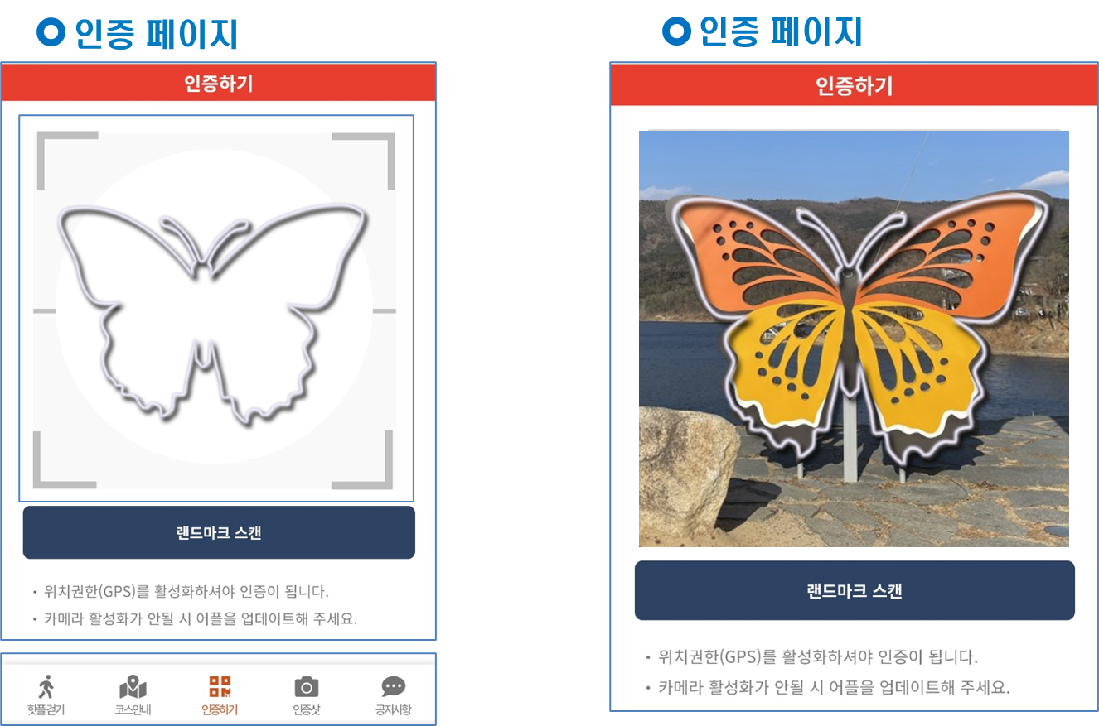
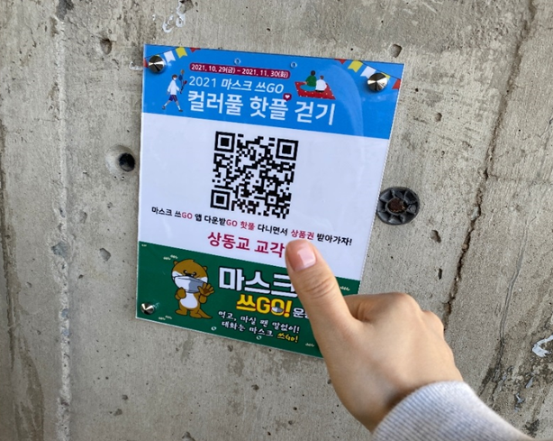
01. 문제 및 목표
기존 방법: QR 인증
사진 인증
Notes:
랜드마크를 인증하는 투어앱을 만드는 것을 목표로,기존의 QR인증을 통한 랜드마크 방문확인을 인공지능 모델을 사용해 사진으로 인증하도록 변경하는 것입니다. QR인증에서는 QR코드의 손상으로 인한 주기적인 유지 보수 문제와 qr사진만 있다면 다른 장소에서도 인증할 수 있는 문제가 있습니다. QR인증을 학생팀이 인공지능 모델 yolov5로, 위치정보는 기업 플래시21이 GPS를 사용하여 문제점을 보완하였습니다.

Slide 6
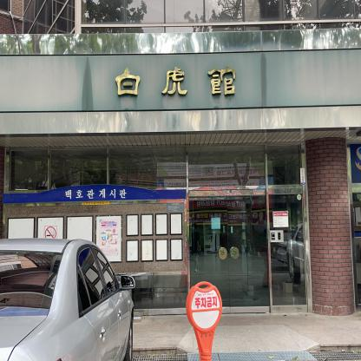
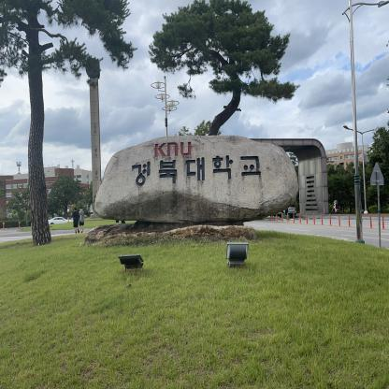
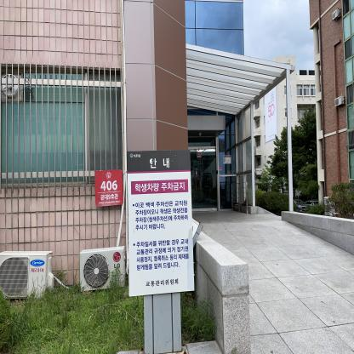
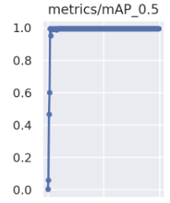
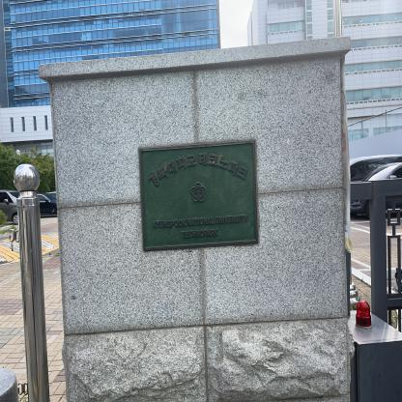
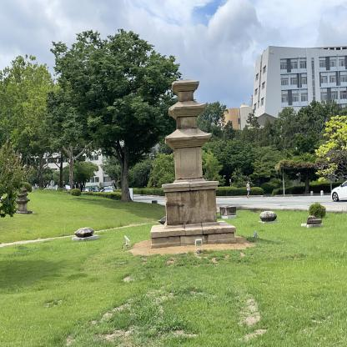
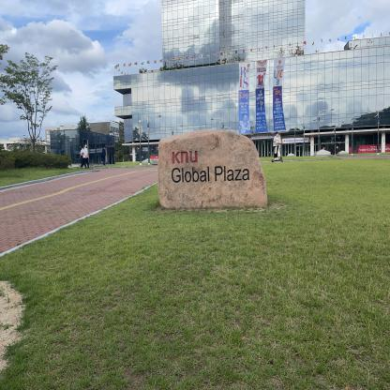
01. 문제 및 목표
기존 모델의 문제점
◀ 기존 yolov5 모델
6개의 클래스: 백호관, 정문, 공대 9호관, 테크노문, 3층 석탑, 북문
: mAP 99.5%
Notes:
이전에 다른 경북대 학생들이 Object detection 모델 yolov5를 사용하여 투어앱에 적용시켰습니다. 기존 모델은 경북대의 랜드마크 (백호관, 정문, 공대9호관, 테크노문, 3층석탑, 북문) 6개를 사용하였으며 mAP는 99% 정도입니다. 그러나 실제 테스트시 이와 같은 정확도가 나오지 않았습니다.

Slide 7

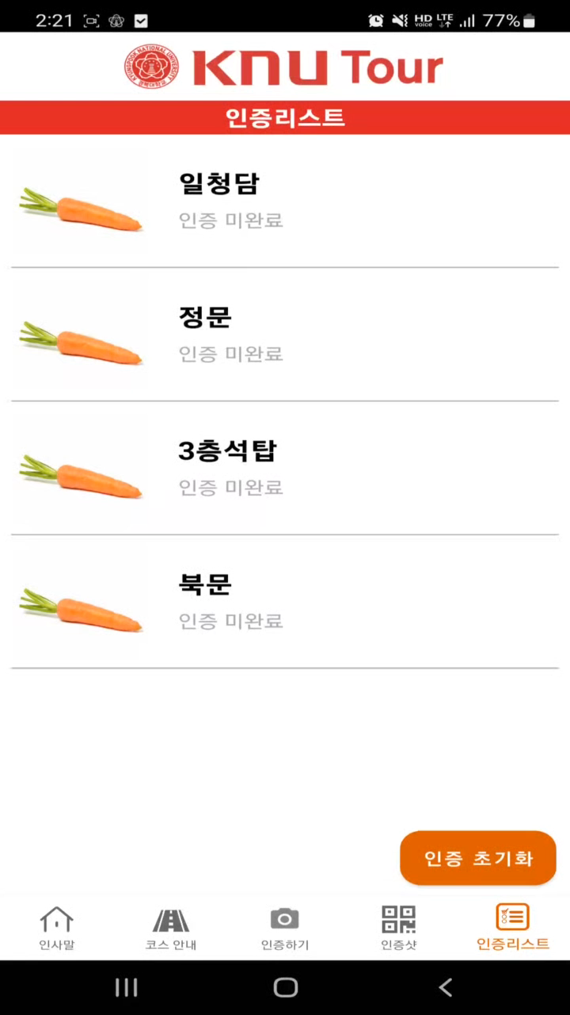
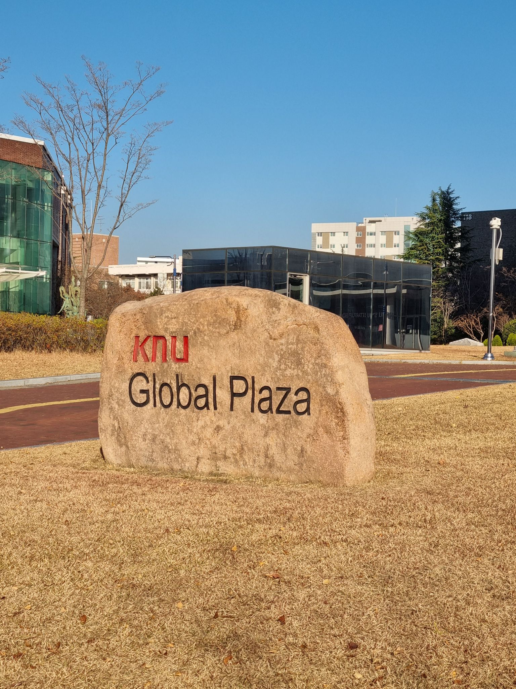
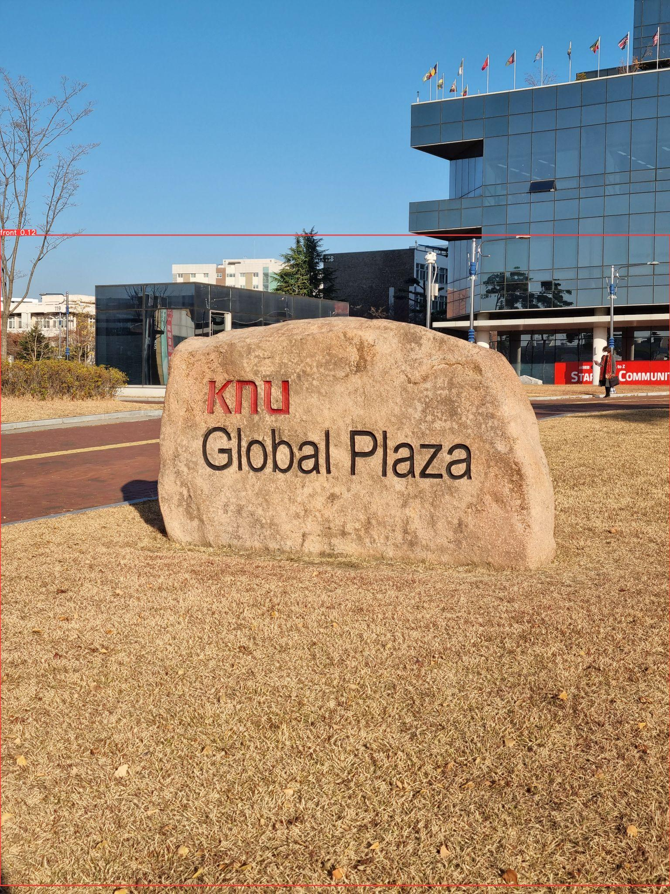
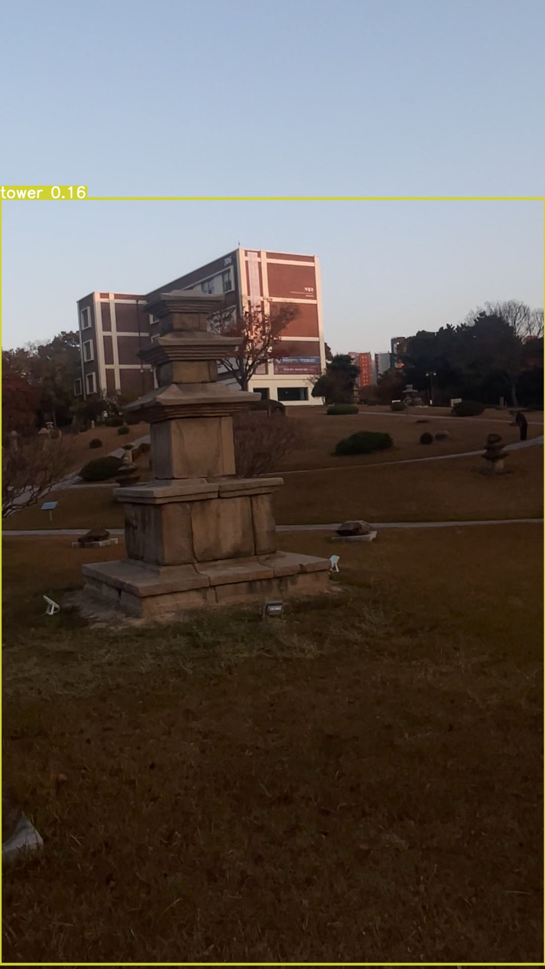
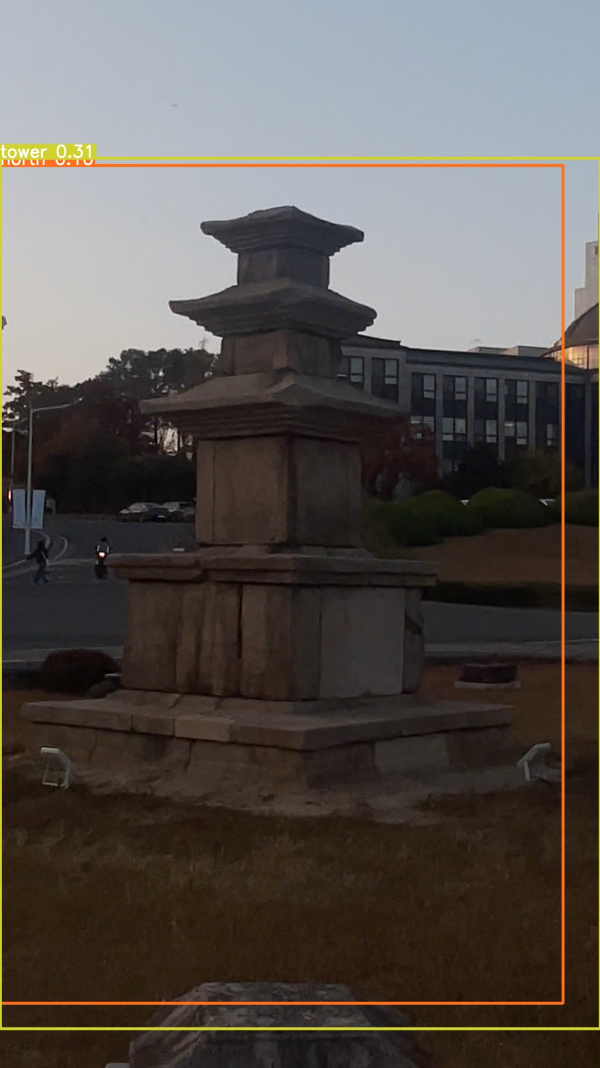
정문 0.1
01. 문제 및 목표
테스트 영상
석탑 0.16
석탑 0.31
북문 0.1
Notes:
실제 테스트 영상입니다. 영상을 보시면 3층 석탑을 전혀 찾지를 못합니다. 오른쪽 사진들은 컴퓨터 에서 테스트 한 사진이며 정확도가 나온 박스 사진입니다.
앞선 mAP 그래프와는 달리 사진과 같이 인식률이 매우 낮고 잘못된 감지나 아예 감지를 못하는 경우도 있습니다.

Slide 8
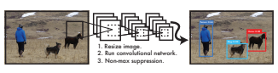
01. 문제 및 목표
yolov5
기존
개선
여러 개의 detection box
실사용 시 낮은 인식률
mAP 20%
랜드마크에만 적용되는 box
실사용 시 높은 인식률
mAP 90% 이상
Notes:
mAP 20%정도의 낮은 성능과, 앱 실행시 detect되는 박스가 여러개가 생기는 문제가 있었습니다.
그래서 이번 프로젝트에서 모델의 정확도를 올리고 박스를 결정하는 threshold를 낮춰 랜드마크에만 박스가 생기도록 하는 것이 목표입니다.

Slide 9
02. 원인 분석
Notes:
이러한 문제들의 원인을 살펴보겠습니다

Slide 10
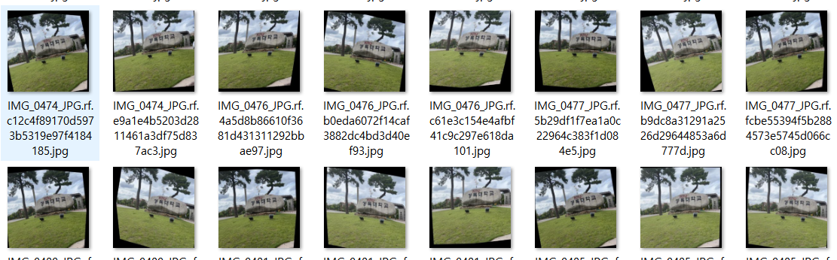
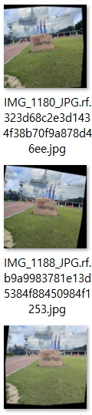
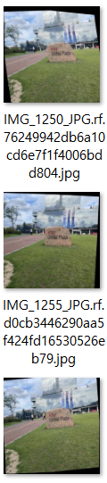
02. 원인 분석
Train Data 분석.
train data 5000장 이지만, 다양성 부족, 유사한 사진들로 구성
Augmentation이 완료된 사진 + 원본 이미지
Notes:
먼저 학습데이터를 보았을 때 aumentation을 수행한 사진 5000장으로 데이터의 양은 많지만, 모두 유사한 데이터들로만 구성이 되어있는 것을 확인 할 수 있습니다.
Validation data도 살펴보겠습니다.

Slide 11
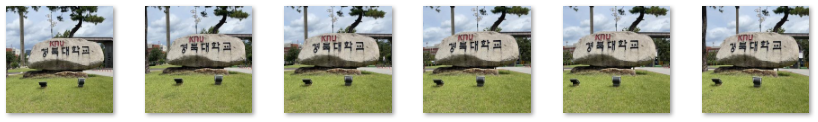
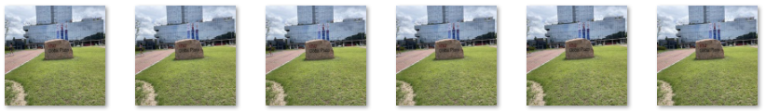
02. 원인 분석
Validation Data 분석.
train data와 유사한 사진들로만 구성, 다양한 환경의 사진 부족
실제와는 다른 성능이 높게 나옴
Notes:
마찬가지로 validation 데이터도 장수는 많지만 비슷한 데이터들이 많으며 또한 train 데이터와 매우 유사해 테스트시 높은 정확도로 나온 것으로 보입니다.
이것을 보며 저희는 데이터의 다양성을 늘여 모델의 정확도를 높일 수 있을 것입니다.

Slide 12
03. 문제 해결 과정
Notes:
다음으로는 문제해결 과정을 소개해드리겠습니다.

Slide 13
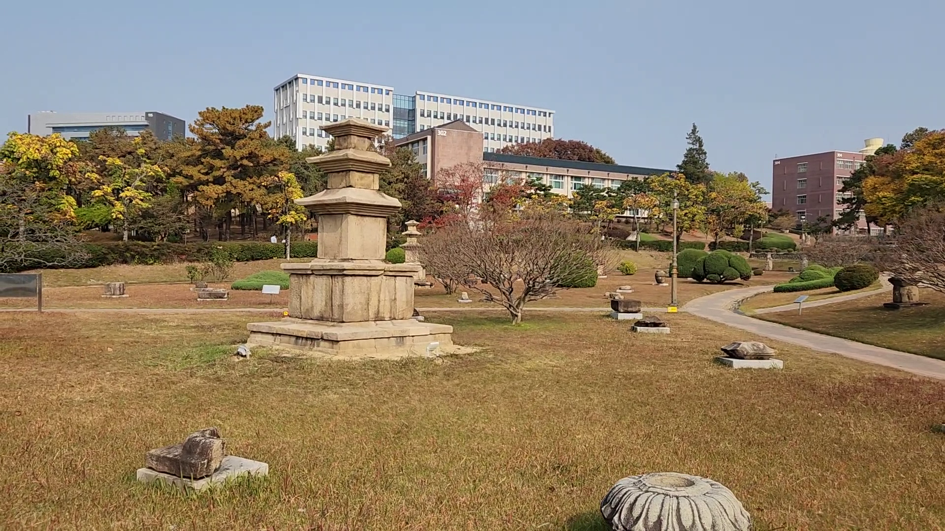
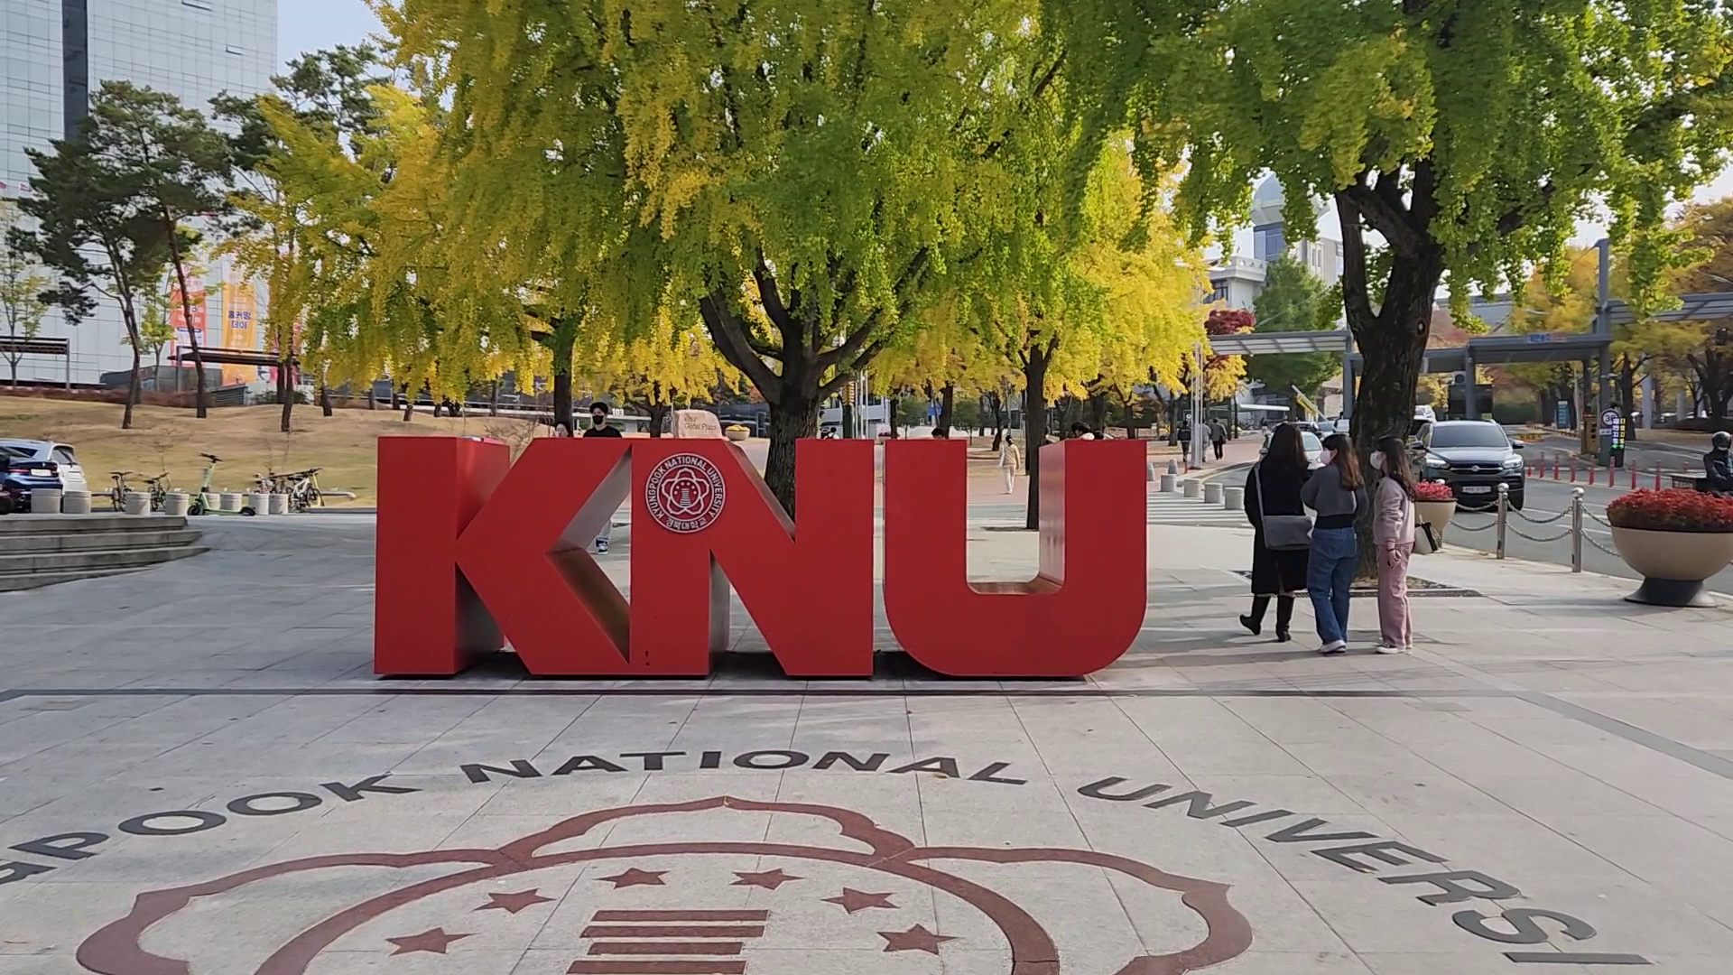
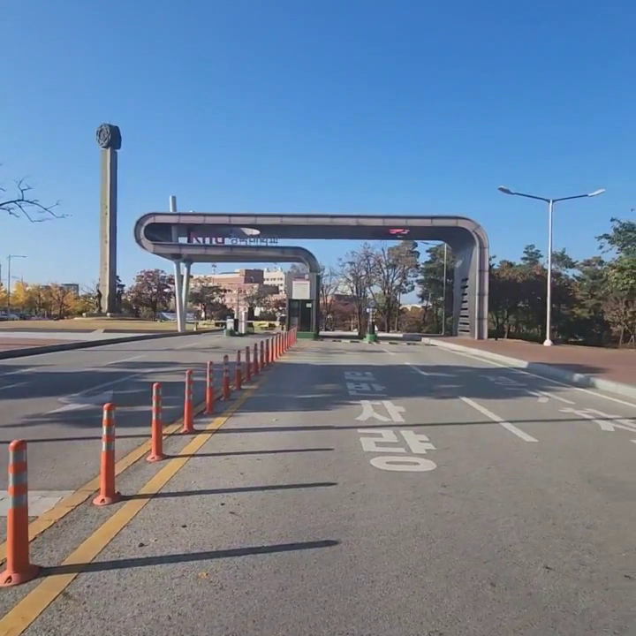
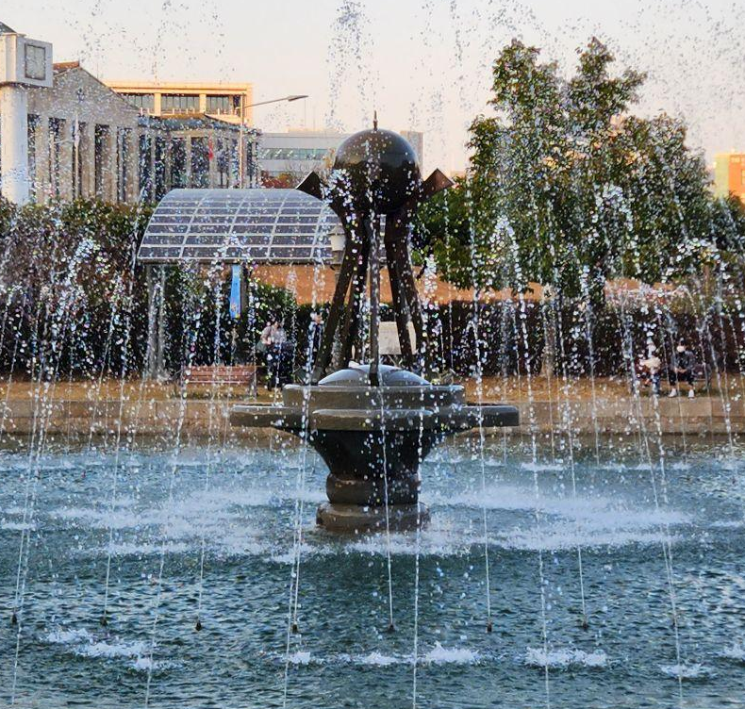
완성
Yolov5 학습
라벨링 개선
인식률 개선
03. 문제 해결 과정
데이터 추가
Notes:
먼저 3층석탑, 북문, 정문, 일청담 4가지 클래스만 detect하는 걸 목표로 yolov5를 학습하였으며, 데이터 추가, 라벨링 개선, 특정 클래스 개선 순으로 문제를 해결하였습니다.

Slide 14
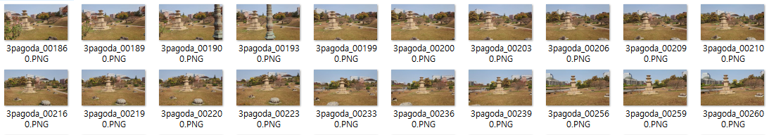
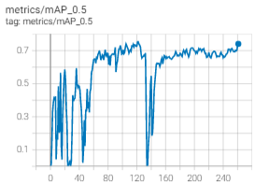
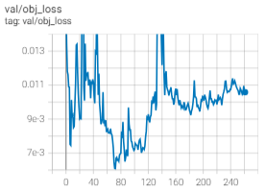
overfitting 문제 발생 동영상 데이터 라벨링 → 사진 데이터로 변경
03. 문제 해결 과정
1) Yolov5 학습
YoLov5 학습
데이터 추가
라벨링 개선
인식률 개선
완성
Notes:
처음 학습시 mAP는 70% 정도이며 학습 동안의 Loss의 그래프를 보면 80epoch 부터 증가해 overfitting이 발생한걸 알 수 있습니다..
맨 오른쪽 사진과 같이 동영상 프레임에서 가져와 라벨링을 하여 유사한 데이터들이 많기 때문에 overfitting이 발생한 것으로 보이며 이를 해결하기 위해 사진을 하나씩 찍어 다양한 환경의 데이터를 모으는 것으로 변경하였습니다.

Slide 15
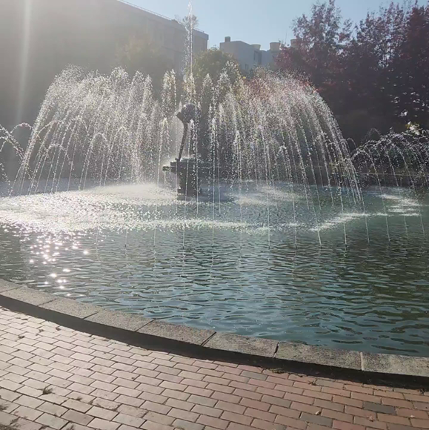
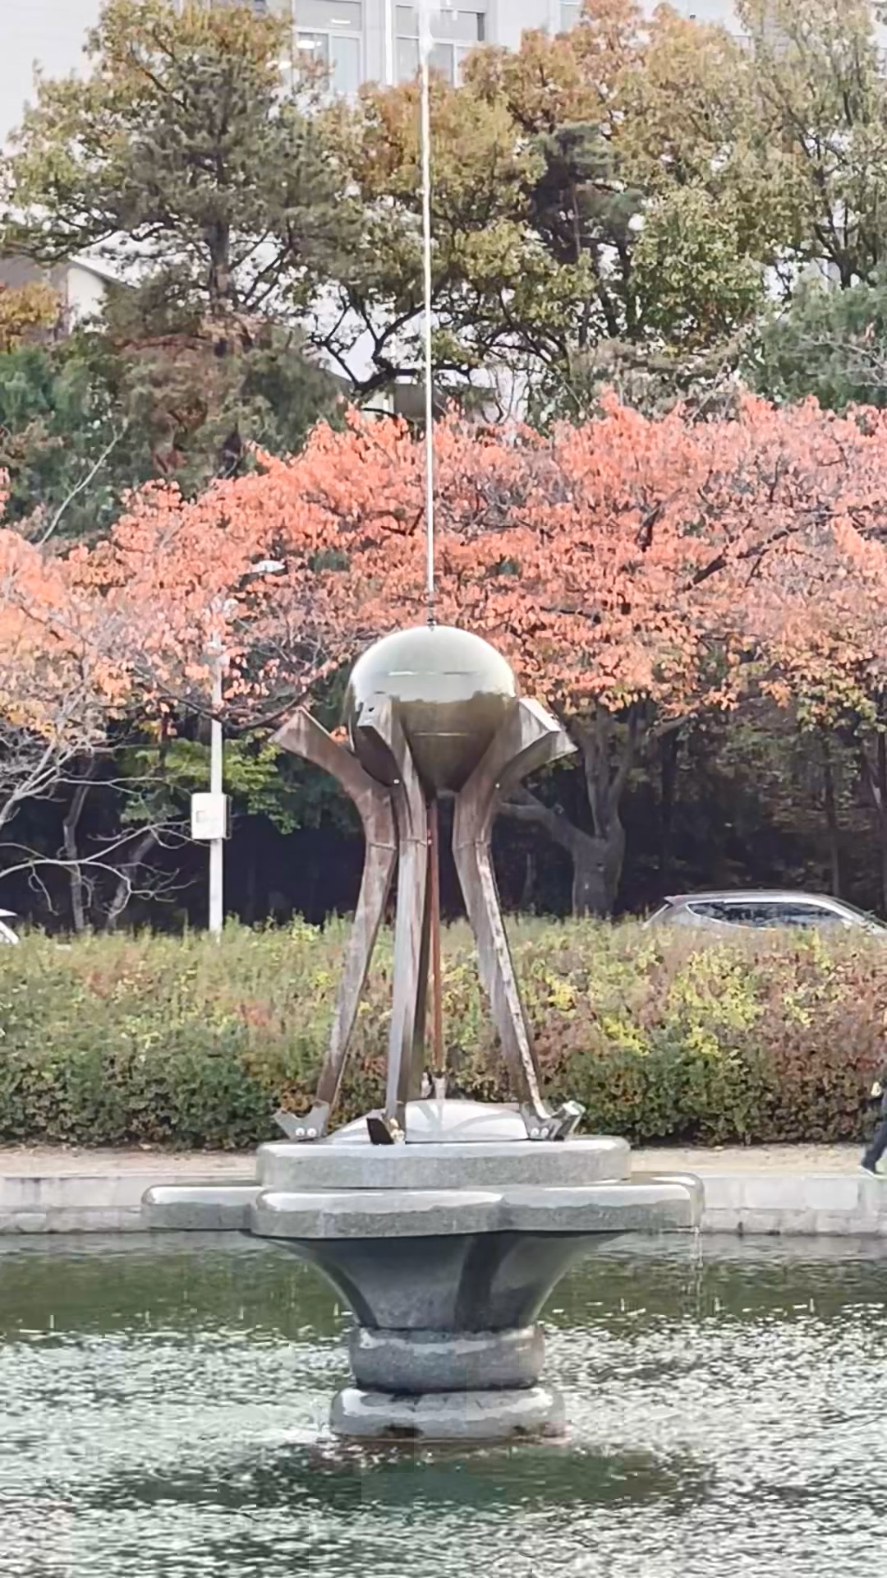
03. 문제 해결 과정
1) Yolov5 학습
낮은 일청담 인식률: 빛번짐 , 분수가 없는 사진 인식 X
↓
다양한 사진 데이터 수집
: 다각도, 여러 시간대, 빛 반사, 사진 크기, 줌 인/아웃 등
YoLov5 학습
데이터 추가
라벨링 개선
인식률 개선
완성
Notes:
또한 특히 일청담 클래스의 인식률이 낮았는데, detect를 하지 못한 사진을 분석해보니 빛번짐이 생긴 사진과, 분수가 나오지 않았을 때의 사진이 잘 되지 않았습니다. 이는 데이터를 수집할 때 분수가 나오는 깔끔한 사진들로만 학습에 사용하였기 때문입니다. 그리하여 분수가 나오지 않았을 때의 데이터도 넣으며, 빛번짐 등 사진을 찍을 때 발생할 수 있는 환경의 데이터도 추가 하였습니다.

Slide 16
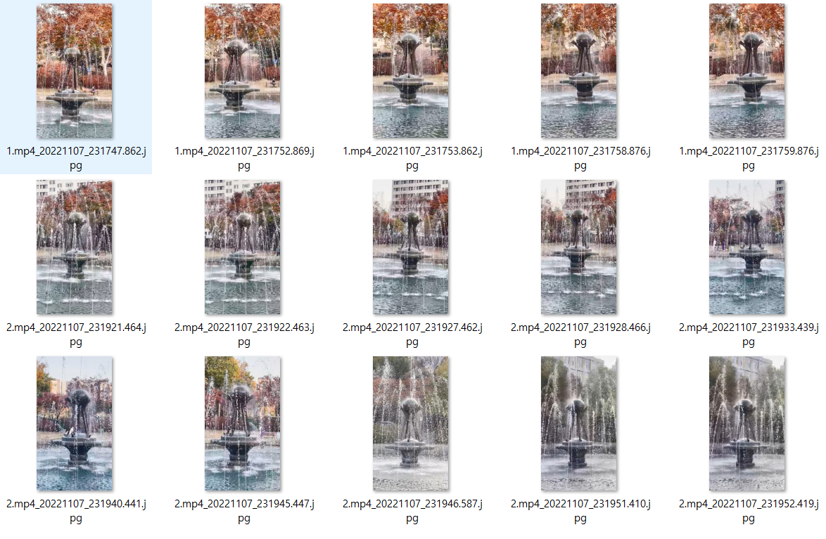
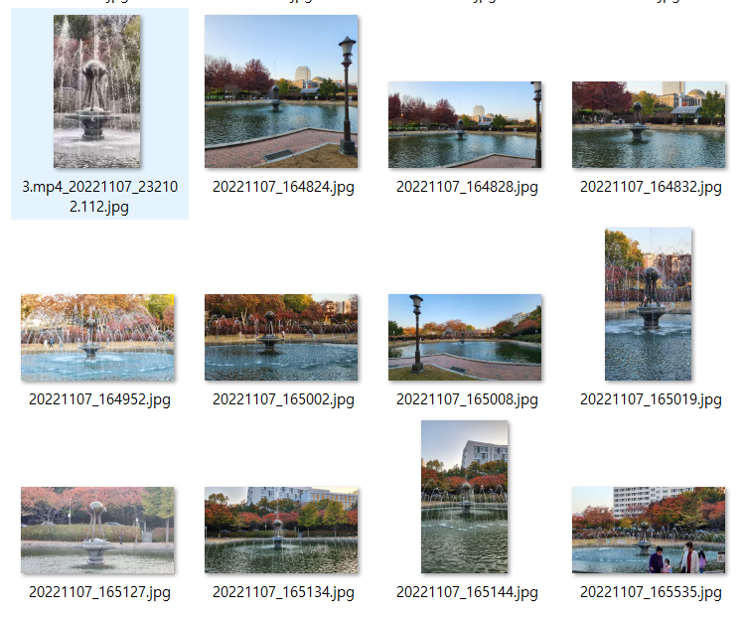
03. 문제 해결 과정
2) 데이터 추가
1차. 날씨, 시간, 카메라 화각 등 조정
Notes:
데이터를 추가하였을 때 사진입니다. 왼쪽은 추가하기 전이며, 오른쪽은 추가 한 후의 데이터 셋입니다. 날씨, 시간, 카메라의 화각, 휴대폰의 기종 등 다양한 환경의 사진 데이터를 수집하려 노력하였습니다.

Slide 17
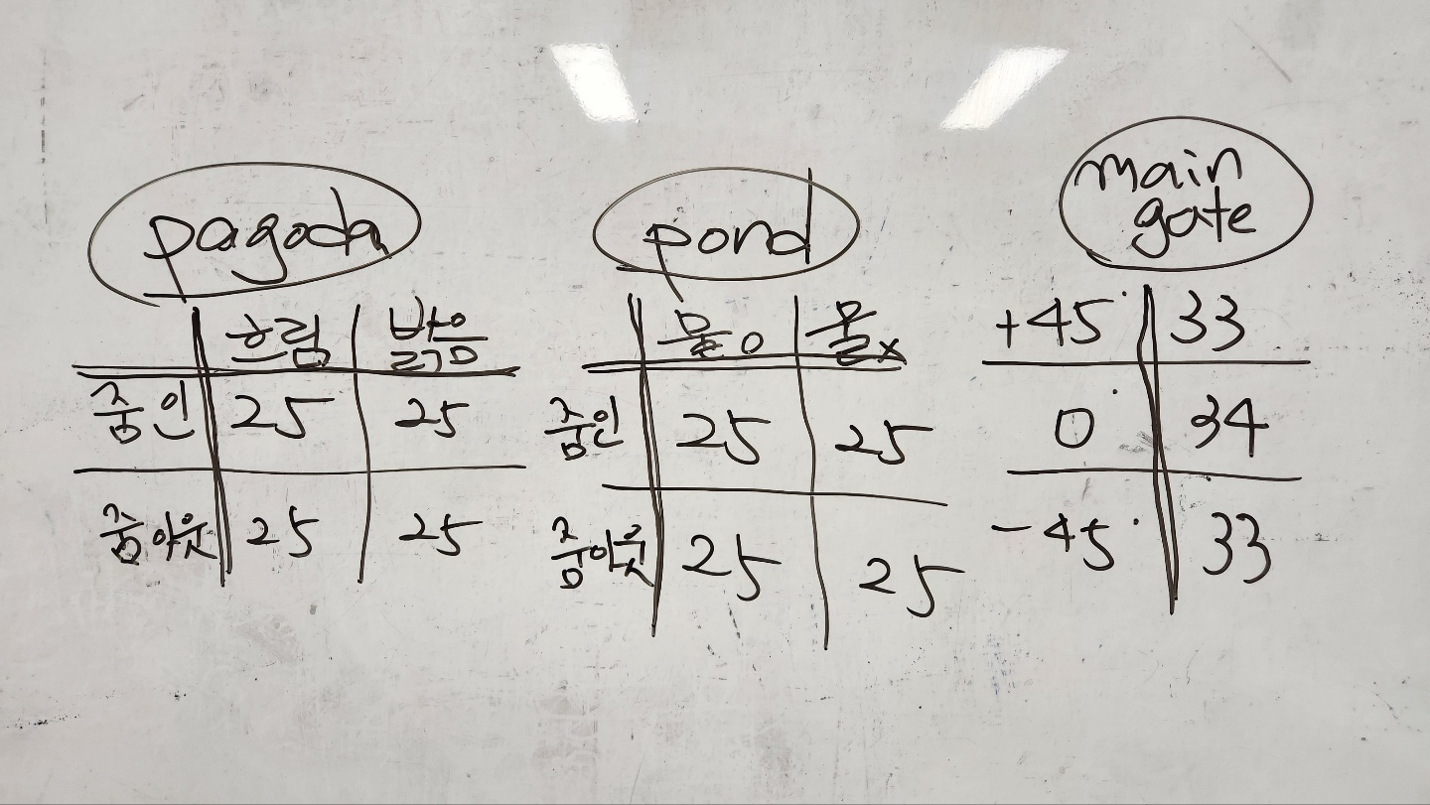
03. 문제 해결 과정
2) 데이터 추가
2차. 데이터 수량 균등화
Notes:
또한 데이터셋을 모으는 동시에 그림과 같이 다양한 환경이 균등하게 분포되도록 사진 장수를 분배하였으며, 남은 사진들은 test dataset으로 활용하였습니다.

Slide 18
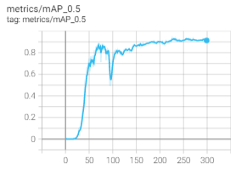
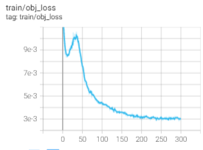
03. 문제 해결 과정
2) 데이터 추가
▲ 데이터 추가 후 성능 향상 확인
(정문, 북문, 3층 석탑, 일청담 ) + (도서관, 박물관, GP) – (3층 석탑)
최종 클래스: 정문,북문, 일청담, 도서관, 박물관, GP → 총 6개
Notes:
추가 하기전의 70%의 정도의 mAP에서 데이터를 추가하였을 때 mAP가 90%로 많은 향상을 보여주었습니다. 이 결과를 바탕으로 3층석탑을 빼고, 도서관, 박물관, 글로벌 플라자를 추가하여, 최종 6개의 class를 detect하기로 하였습니다.

Slide 19
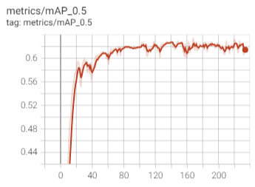
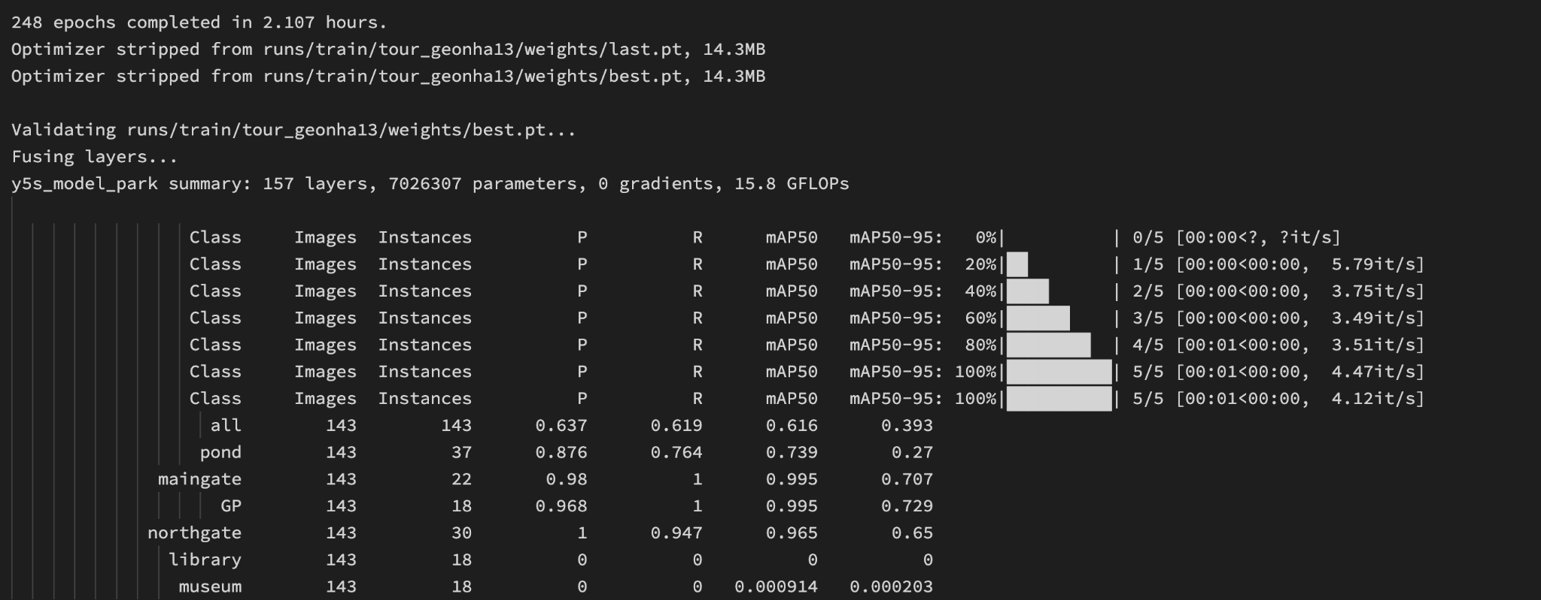
데이터셋의 다양화, Parameter 조절, 하지만, 정확도의 한계
03. 문제 해결 과정
3) 잘못된 라벨링 개선
YoLov5 학습
데이터 추가
라벨링 개선
인식률 개선
완성
Notes:
그러나 클래스를 추가하여 학습을 하였을 때 다양한 하이퍼 파라미터나 기법들을 적용시켜도, 성능이 66%에서 더 나아지지 않았습니다.
결과를 특정 클래스(도서관과 박물관)에 대한 정확도가 낮은 것을 확인하였고, 문제를 파악하기 위해 학습에 들어간 데이터들을 살펴보았습니다

Slide 20
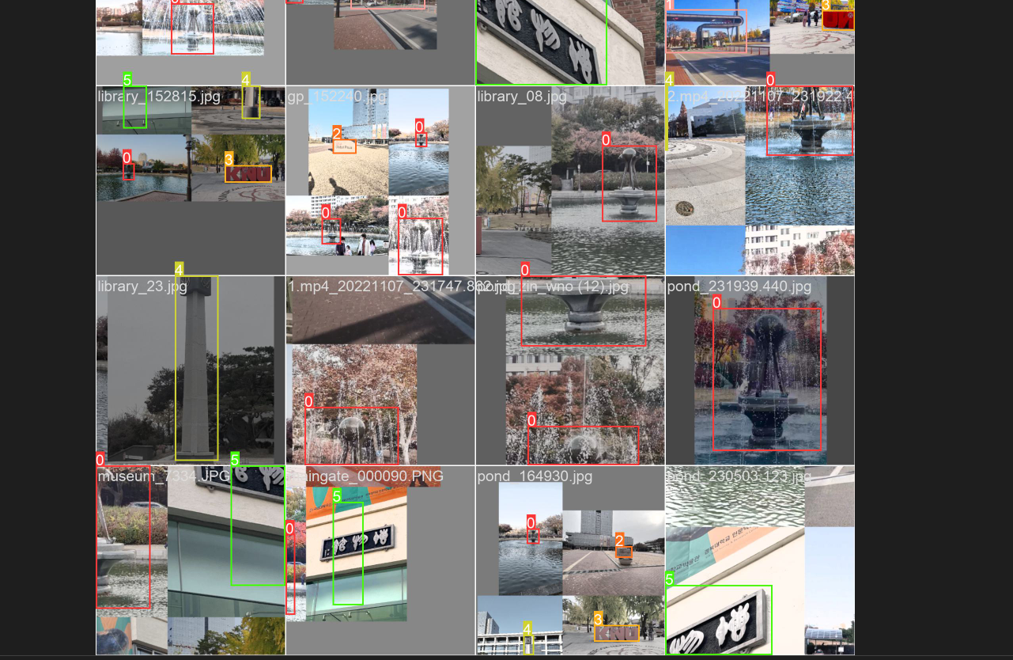
03. 문제 해결 과정
3) 잘못된 라벨링 개선
▲ 세로로 출력된 box
Notes:
학습된 데이터를 보니 라벨링이 잘못 되어 있다는 것을 알게 되었습니다.
빨간 네모 박스에 대한 사진을 보시면 박물관의 현판에 대한 라벨링을 확인할 수 있습니다. 현판에 대한 라벨링은 가로로 되어있어야 하는데 초록 네모 박스는 세로로 잘못 되어있습니다.

Slide 21
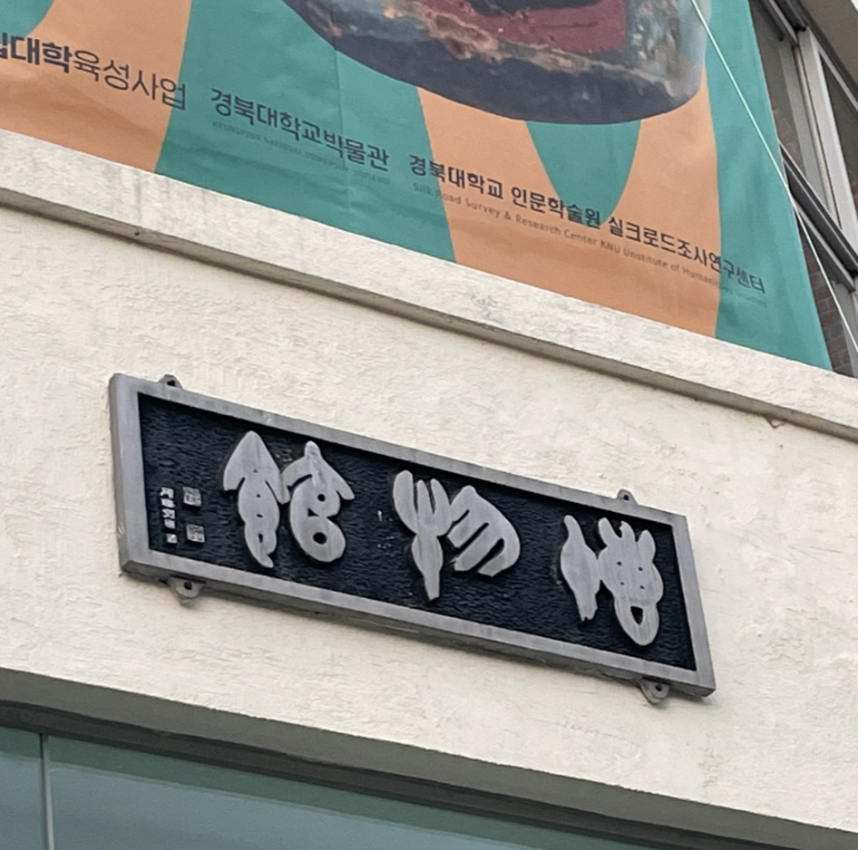
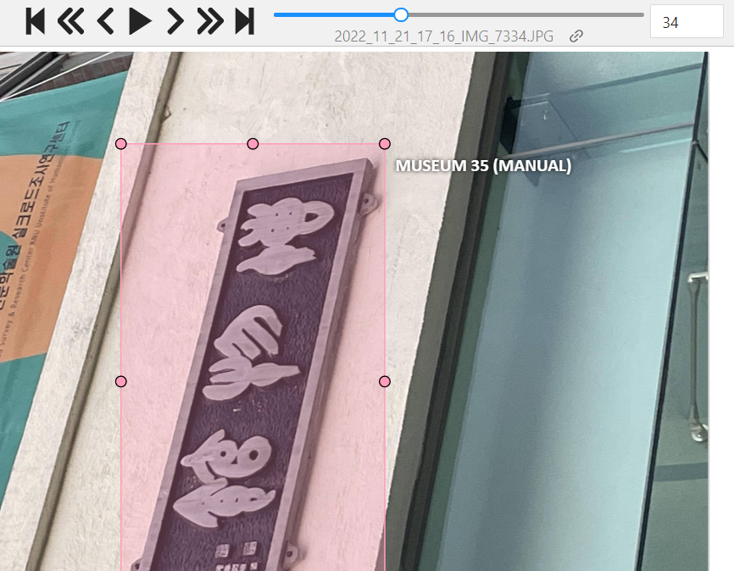
03. 문제 해결 과정
3) 잘못된 라벨링 개선
▲ 원본 사진
▲ 라벨링툴(CVAT)에 업로드된 사진
Notes:
원인은 view의 문제입니다. 사진 데이터를 확인해보니 데이터는 올바르지만 viewer로 볼때 돌아간 사진으로 나와서 저희 잘못된 라벨링을 하였습니다. 혹시라도 저희와 오류가 발생한다면 사진데이터와 viewer를 확인해보시면 좋을 듯 합니다

Slide 22
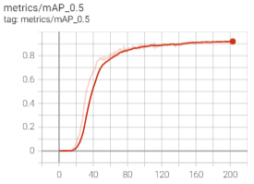
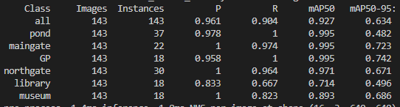
03. 문제 해결 과정
4) 특정 클래스 인식률 개선
라벨링 개선 후 mAP 0.9
But 도서관과 박물관 비교적 낮은 정확도 확인
YoLov5 학습
데이터 추가
라벨링 개선
인식률 개선
완성
Notes:
잘못된 라벨링을 개선하니 mAP 90%의 높은 성능으로 잘 학습이 되었습니다. 그럼에도 오른쪽의 클래스간 정확도 사진의 빨간 박스를 보시면 도서관과 박물관의 정확도가 다른 클래스 보다 떨어짐을 확인 할 수 있습니다.

Slide 23
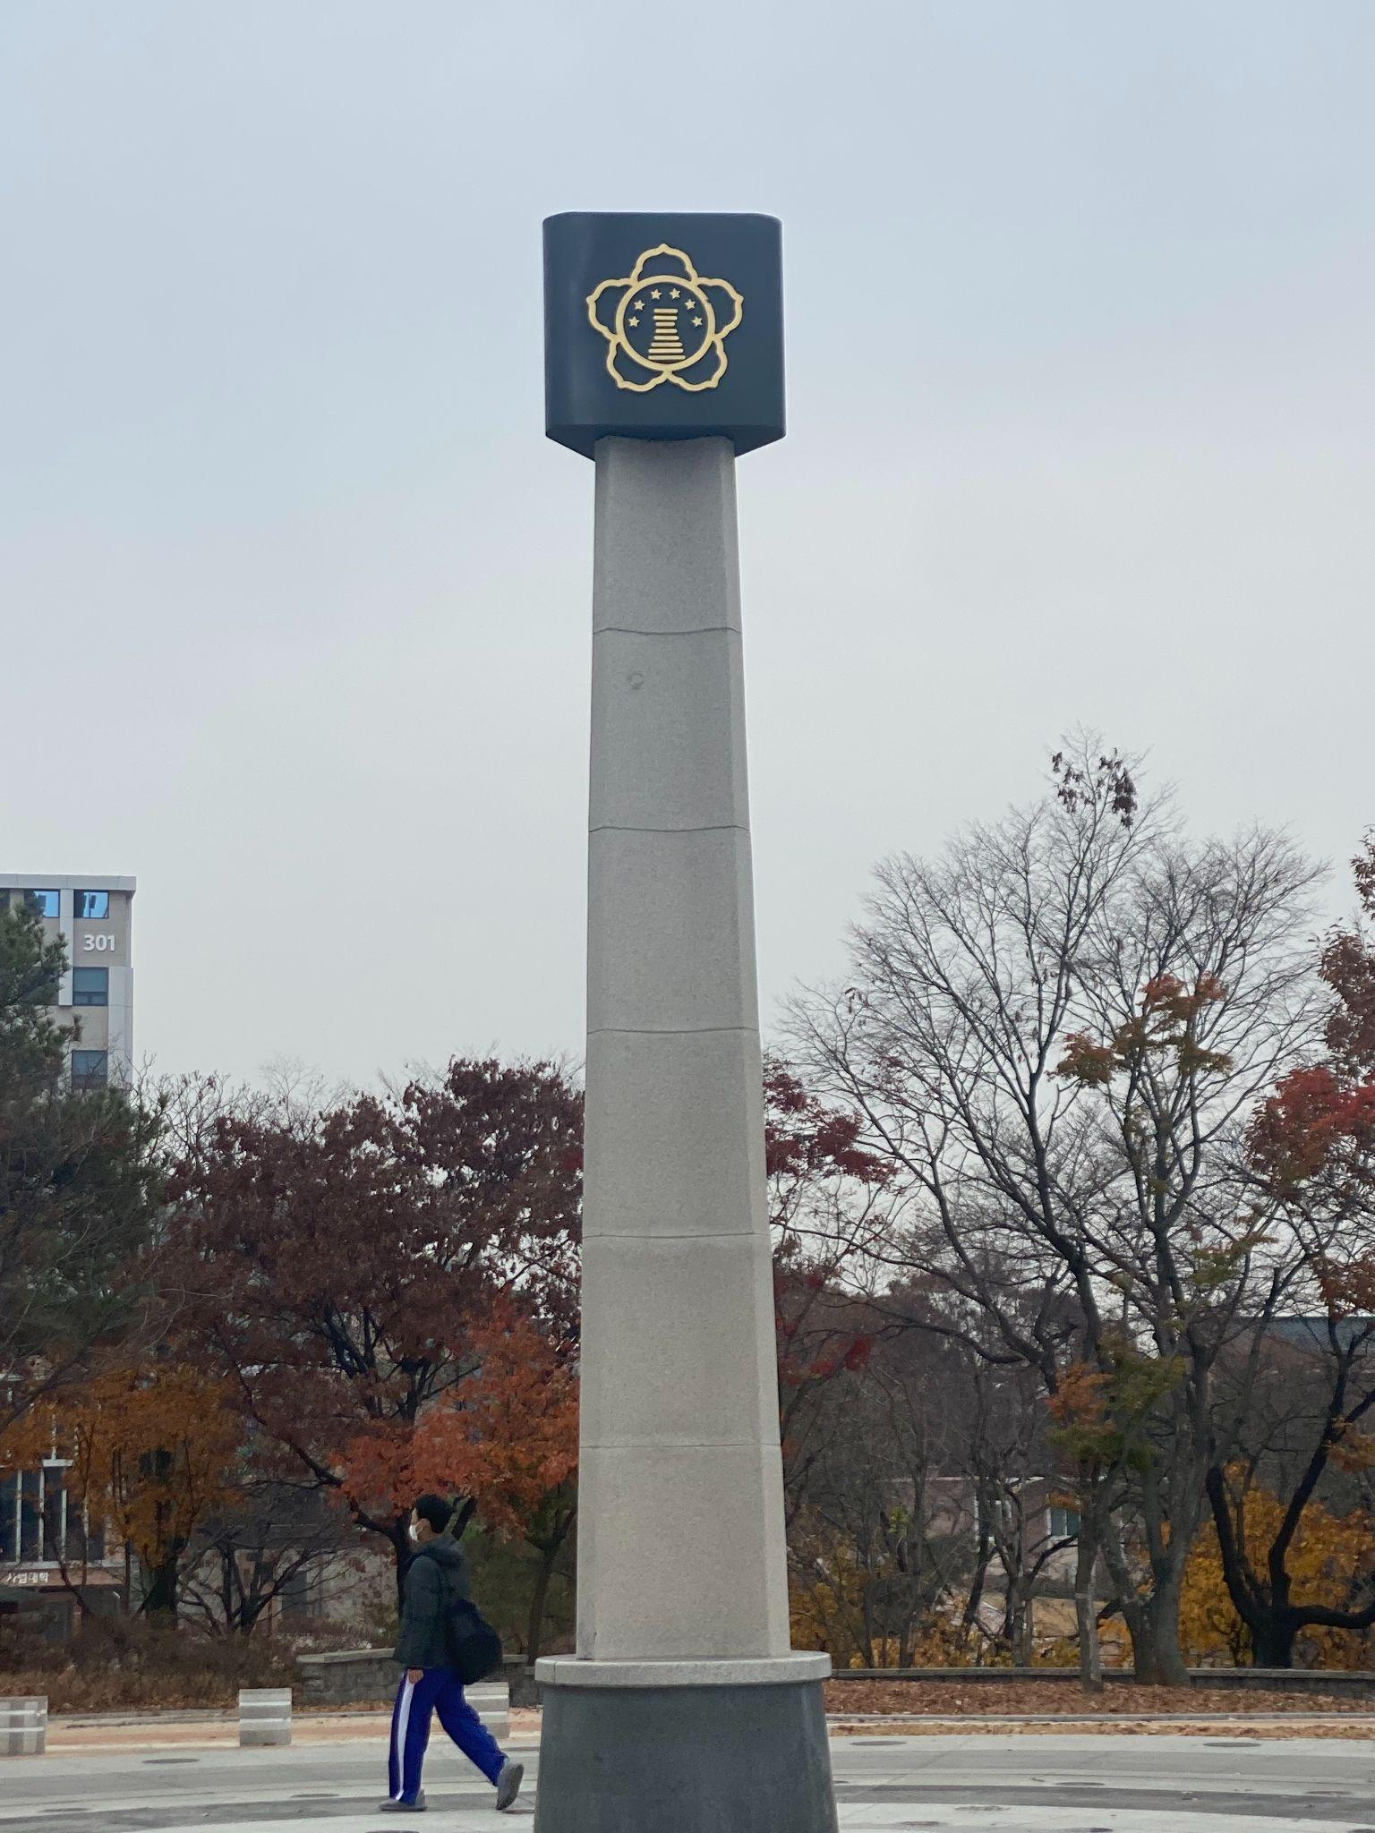
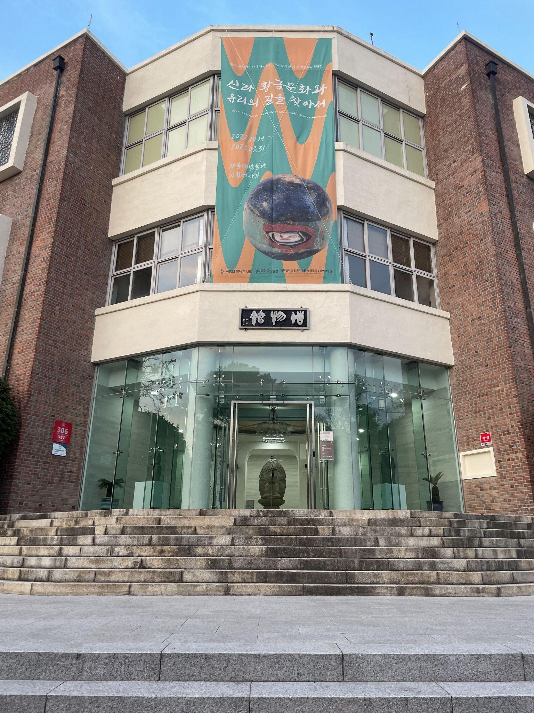
03. 문제 해결 과정
4) 특정 클래스 인식률 개선
Notes:
이에 저희는 도서관과 박물관의 라벨링한 사진을 보고 두 클래스가 눈으로 보기에도 유사한 색과 모양으로 모델이 정확한 판단을 내리지 못한다 생각하였습니다.

Slide 24
03. 문제 해결 과정
4) 특정 클래스 인식률 개선
Notes:
그래서 도서관앞 분수를 라벨링을 더 크게 하여 박물관의 현판과 확실한 구분이 되도록 라벨링을 변경하였습니다.

Slide 25
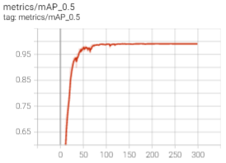
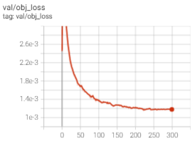
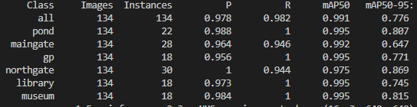
03. 문제 해결 과정
4) 특정 클래스 인식률 개선
Notes:
이 개선사항을 적용시킨 뒤 학습하였을 때 모든 클래스가 정확도가 거의 100% 가까워진 것을 보실수 있습니다. 이렇게 저희의 개선된 모델이 완성되었습니다.

Slide 26
03. 문제 해결 과정
5. 완성 - Core Train Parameters
Optimizer
SGD
momentum : 0.937
Learning Rate Scheduler
: Cosine LR
lr_initial : 0.002
lr_final : lr0 * 0.002
Train Params
Epochs : 300
Batch_size :16
img size : 416
iou_ threshold : 0.2
Data Augmentation
이미지 좌우반전
Mosaic (4장의 이미지를 하나로)
Mixup (이미지 겹치기)
YoLov5 학습
데이터 추가
라벨링 개선
인식률 개선
완성
Notes:
학습에 사용한 하이퍼파라미터들과 augmentation 기법들입니다. optimizer는 SGD를 사용하였으며 러닝레이트는 초기 0.002부터 0.002배 작은 rate 까지 cos함수를 그리며 반복하는 scheduler를 사용하였고. augmentation에서는 좌우반전과 4장의 이미지를 하나로 합친 모자이크 기법, 이미지를 겹친 믹스업기법을 사용하였습니다.

Slide 27
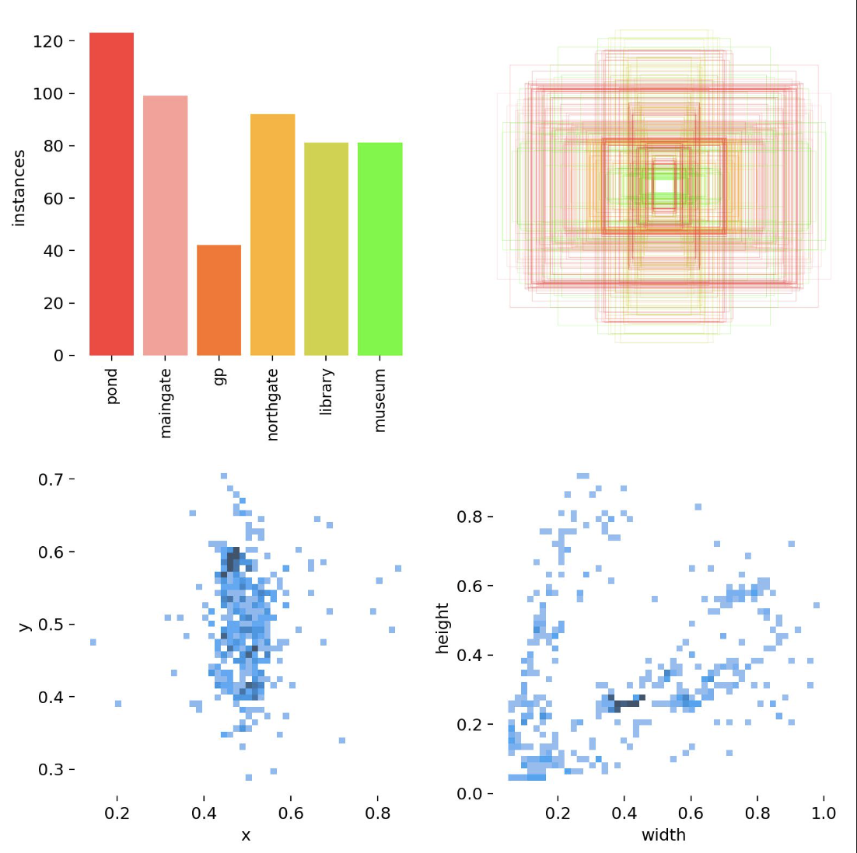
03. 문제 해결 과정
5. 완성 – Final Dataset
mAP가 낮았던 pond class 비중 확대
mAP가 높았던 GP class 비중 축소
app에서 가운데 부분을 주로 사용
➝ 라벨링의 경우 대부분 가운데에 위치
Notes:
추가로 모델에 사용한 학습 데이터들의 분포입니다. 왼쪽 그래프는 학습에 사용한 이미지의 갯수를 나타내며 오른쪽 그림은 라벨링의 위치분포를 나타낸 그림입니다. 일청담(pond)가 mAP 수치가 상대적으로 낮아 학습데이터를 더 추가 하였으며, 글로벌플라자(gp)는 적은 양의 학습데이터로도 충분한 학습이 되어 비중을 낮게 두었습니다. 또한 앱 상에서 랜드마크 인식은 주로 중앙을 사용할 것이기 때문에 오른쪽 그림과 같이 라벨들을 중앙에 위치하도록 하였습니다.

Slide 28
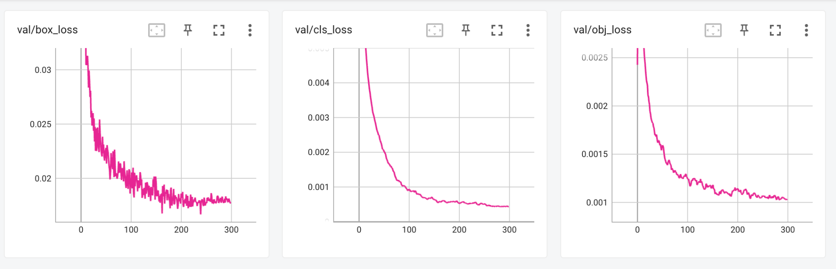
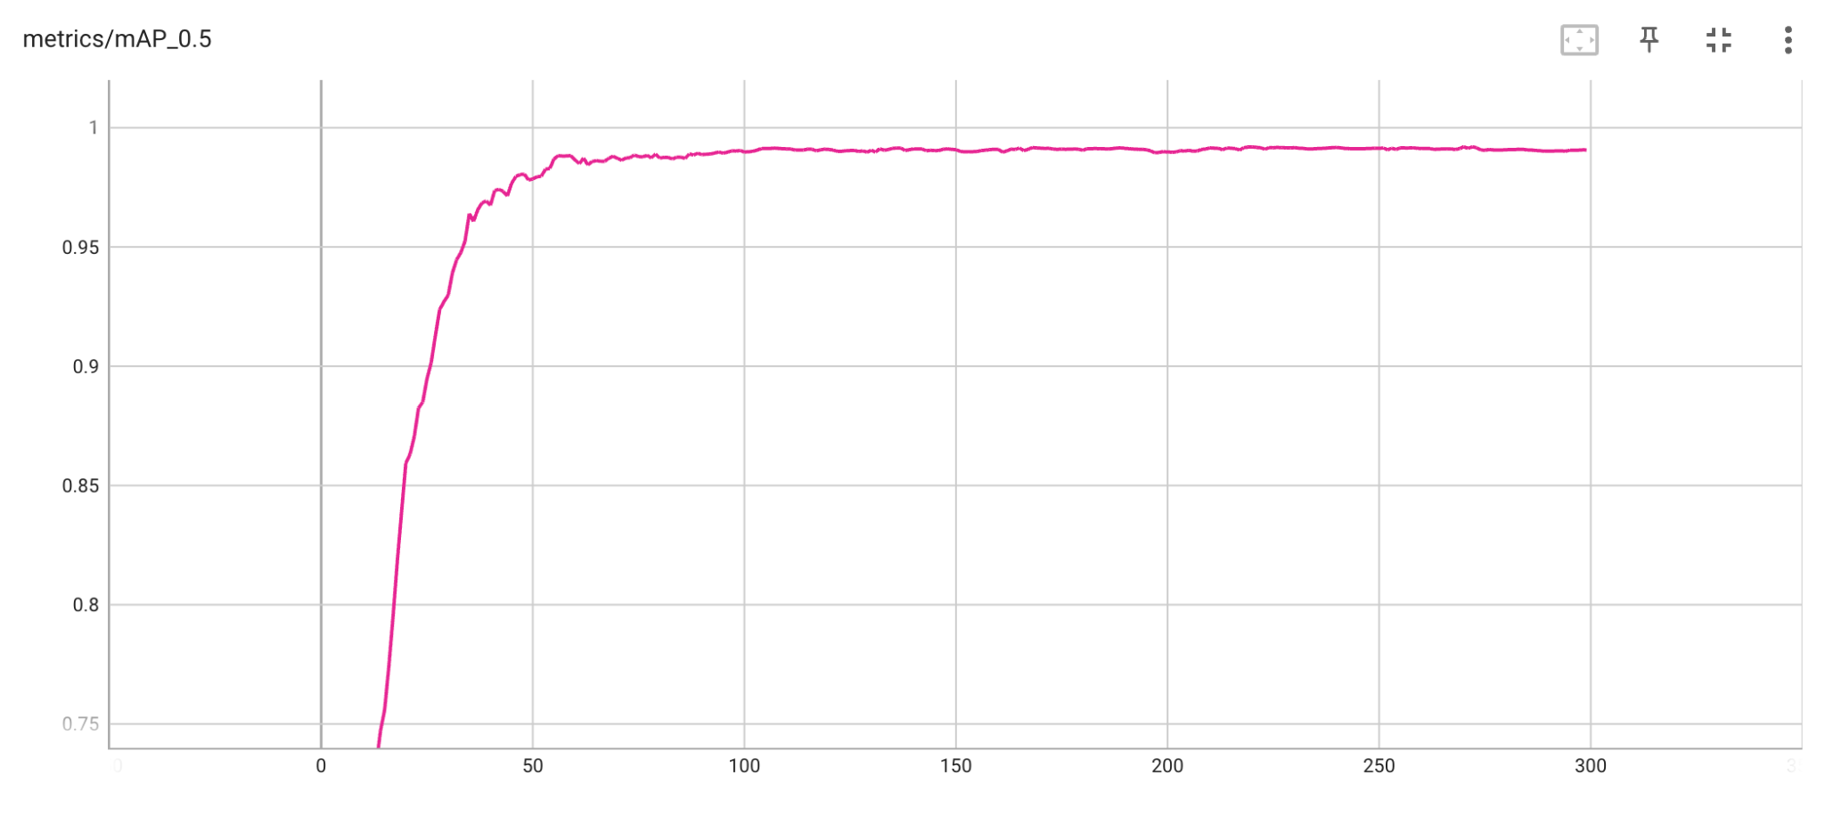
Final Model(Train Results)
최종 mAP : 99.12%
Notes:
이러한 과정을 통해 최종 학습된 validation dataset의 Loss 그래프 이며 원만한 학습이 된 것을 확인 할 수 있습니다. 최종 mAP는 99.12%로 완성하였습니다.

Slide 29


Final Model(test data inferences)
Notes:
이 사진은 test데이터의 inference 사진입니다. 총 134중 일부의 사진만 가져왔습니다. 모두 랜드마크를 잘 찾았으며 이 모델을 바탕으로 모바일 앱에 적용시키위해 경량화 하였습니다.

Slide 30




03. 문제 해결 과정
5. 완성 – Torch to Tflite 변환
TORCH
( .pt )
ONNX
( .onnx )
Tensorflow
( .pb )
Tflite
( .tflite )
Notes:
pytorch 모델을 위 그림과 같은 순서로 ONNX 모델로, ONNX모델을 tensorflow, tensorflow 모델을 tensorflow lite 모델로 변환하여 앱에 적용시켰습니다.

Slide 31
04. 최종 결과
Notes:
최종적으로 완성한 어플리케이션을 보여드리겠습니다.

Slide 32


04. 최종결과
애플리케이션 시연
Notes:
먼저 인증리스트에 6가지의 클래스가 담겨 있므며, 하단의 카메라 표시모양을 눌러 인증할 수 있습니다. 이렇게 랜드마크를 찾으면, 인증하기 버튼을 눌러 인증을 하게되면 인증리스트에 인증 완료 표시가 나타나게 됩니다. 한번 더 보겠습니다. 도서관을 인증한 것이며 매우 정확하고 빠르게 됩니다. 이렇게 목표했던 랜드마크 인증앱을 완성하였습니다.

Slide 33
Yolov5
결과
기존
mAP 20%
mAP 99%
Notes:
이상으로 발표 마치겠습니다. 발표 들어주셔서 감사합니다.

Slide 34
감사합니다.
AICOSS : TEAM BITSO, ECS LAB , FLASH 21
Notes:
이상으로 발표 마치겠습니다. 발표 들어주셔서 감사합니다.

